Slide 1
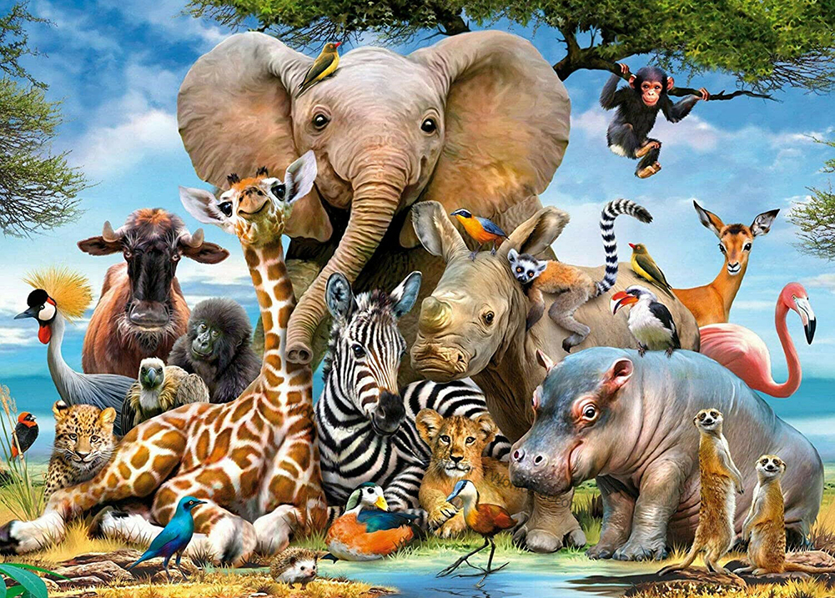
Загадки про животных Африки
Воспитатель
Парфенова Е.А.

Slide 2
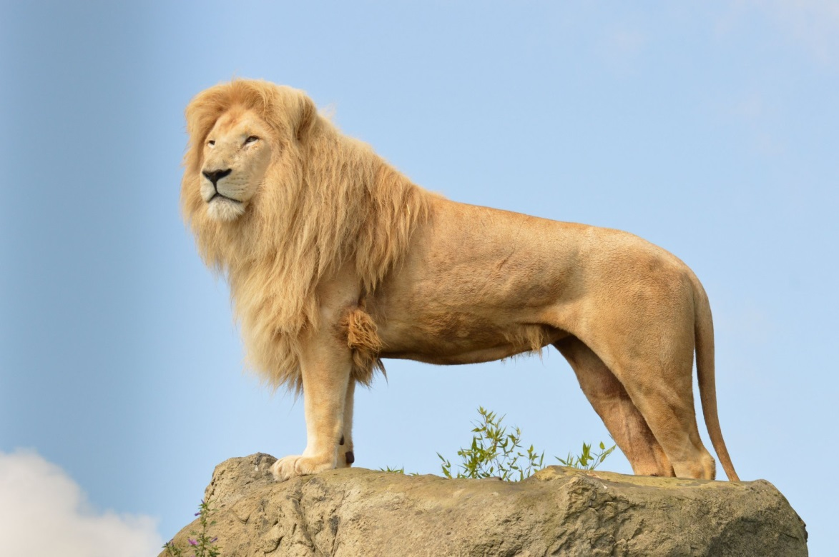
Царь зверей, его мы знаем, И, конечно, уважаем. Всем опасен его гнев. Догадались, это -

Slide 3
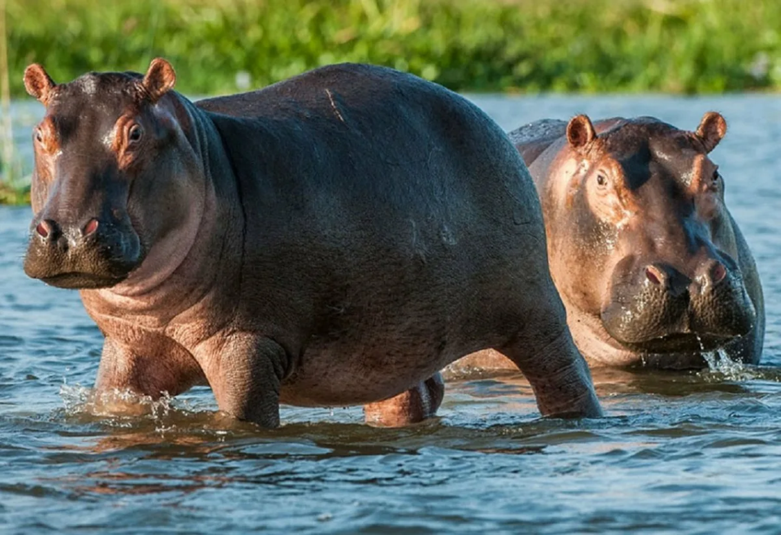
В воде с рыбами живёт
Очень крупный…

Slide 4
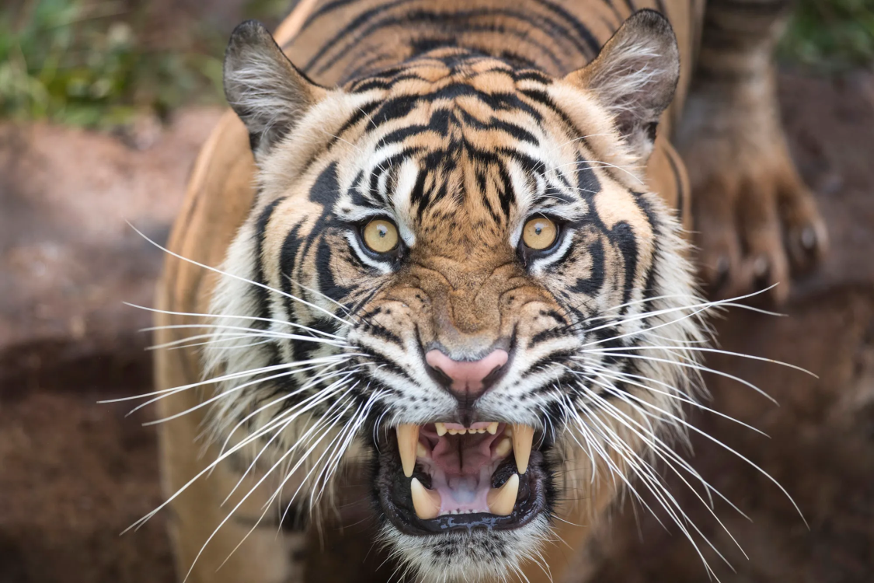
Можно с ним и поиграться.
Только надо опасаться.
Раз -и и вместо всяких игр,
Вам клыки покажет…

Slide 5
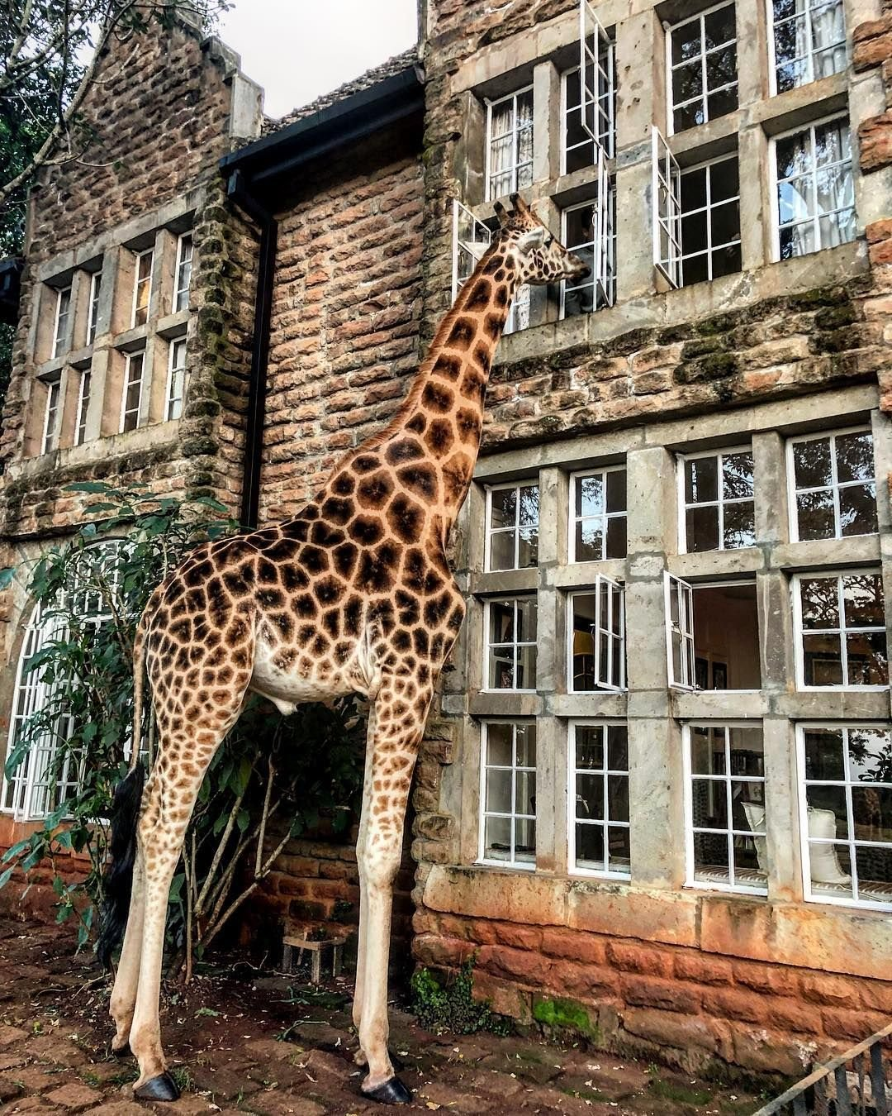
Он выше, чем парта,
Он выше, чем шкаф.
Его вы узнали,
Ведь это…

Slide 6
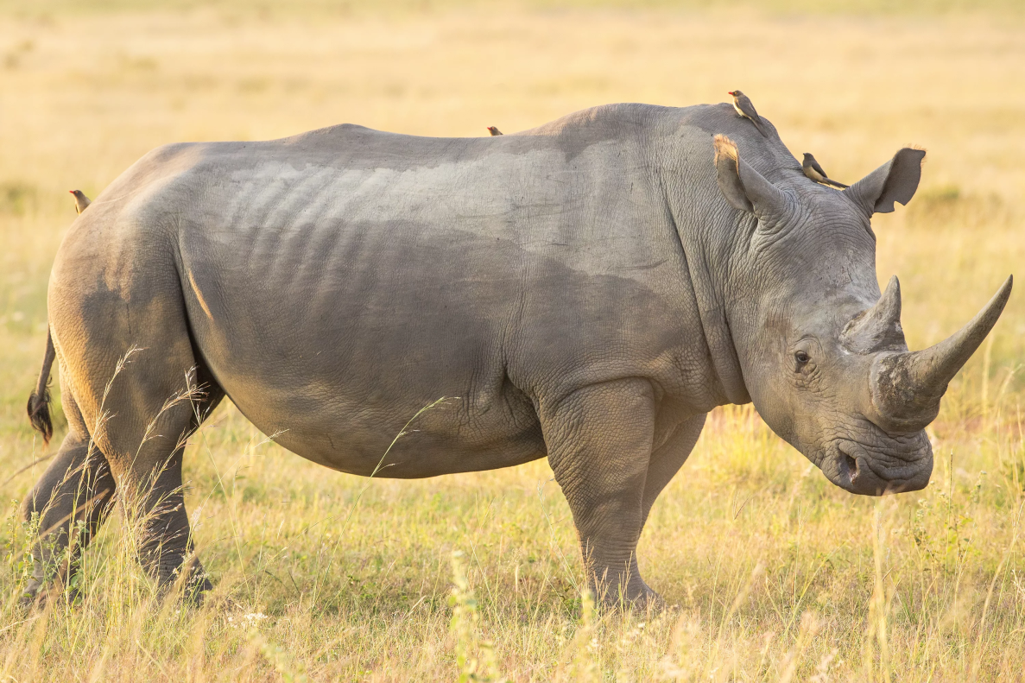
Крупный он и необычный,
На носу имеет рог,
Догадаются ребята,
Это точно …

Slide 7
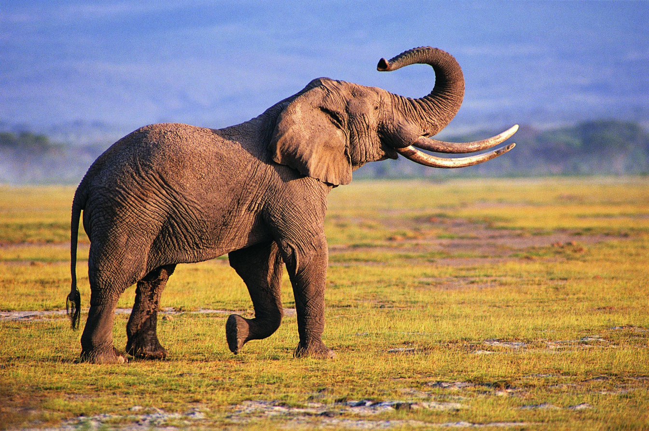
Он медлителен, велик.
К хоботу давно привык.
Всех зверей сильнее он.
Крепкий, мощный,
Сильный …

Slide 8
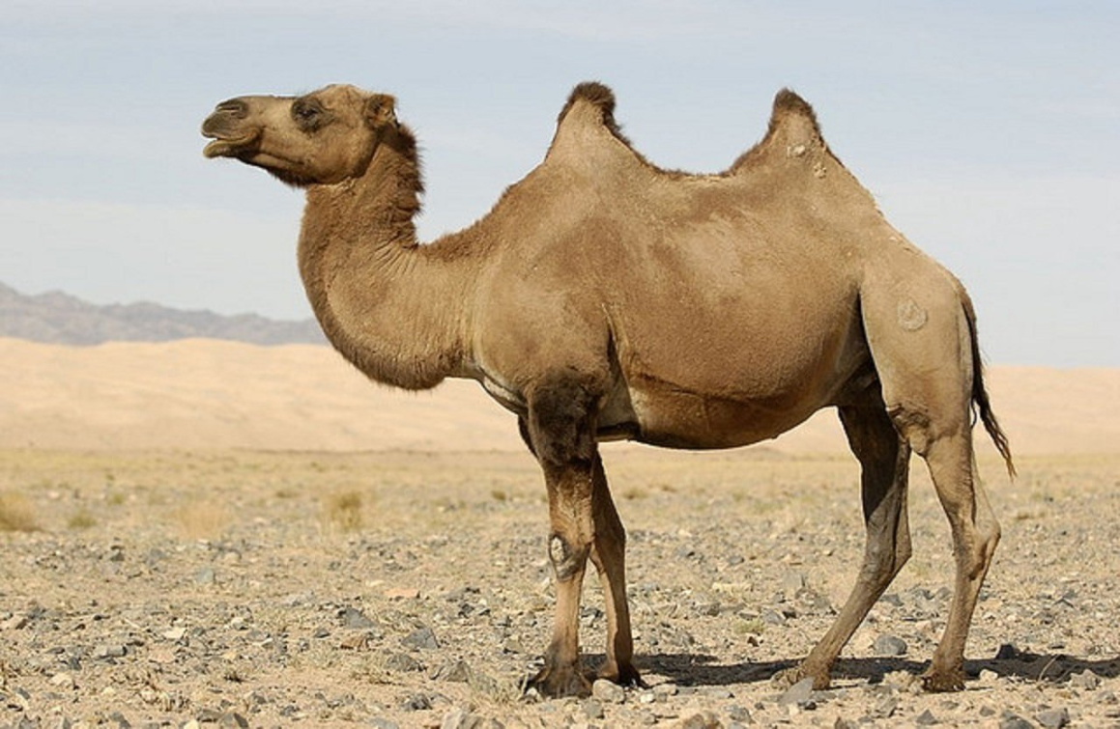
Он не может сам ругаться,
Может только лишь плеваться,
Прокатиться любит люд,
Необычен зверь…

Slide 9
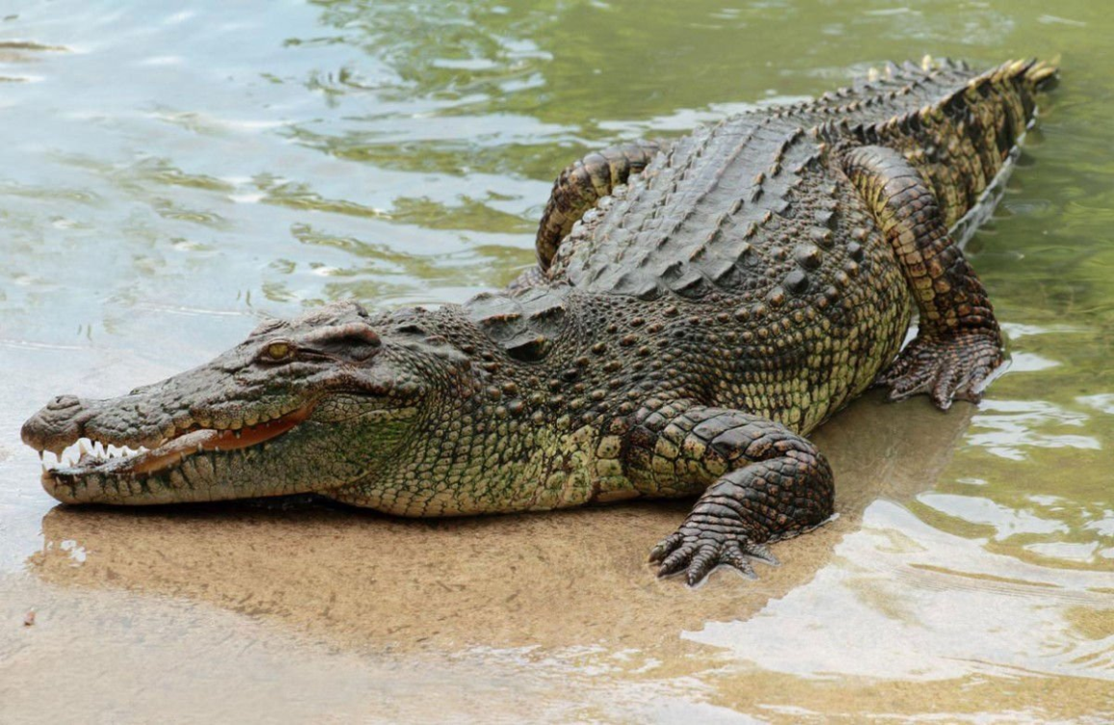
Звери летнюю порой,
Собрались на водопой.
Осторожно! Быть беде.
Гляньте, … в воде.

Slide 10
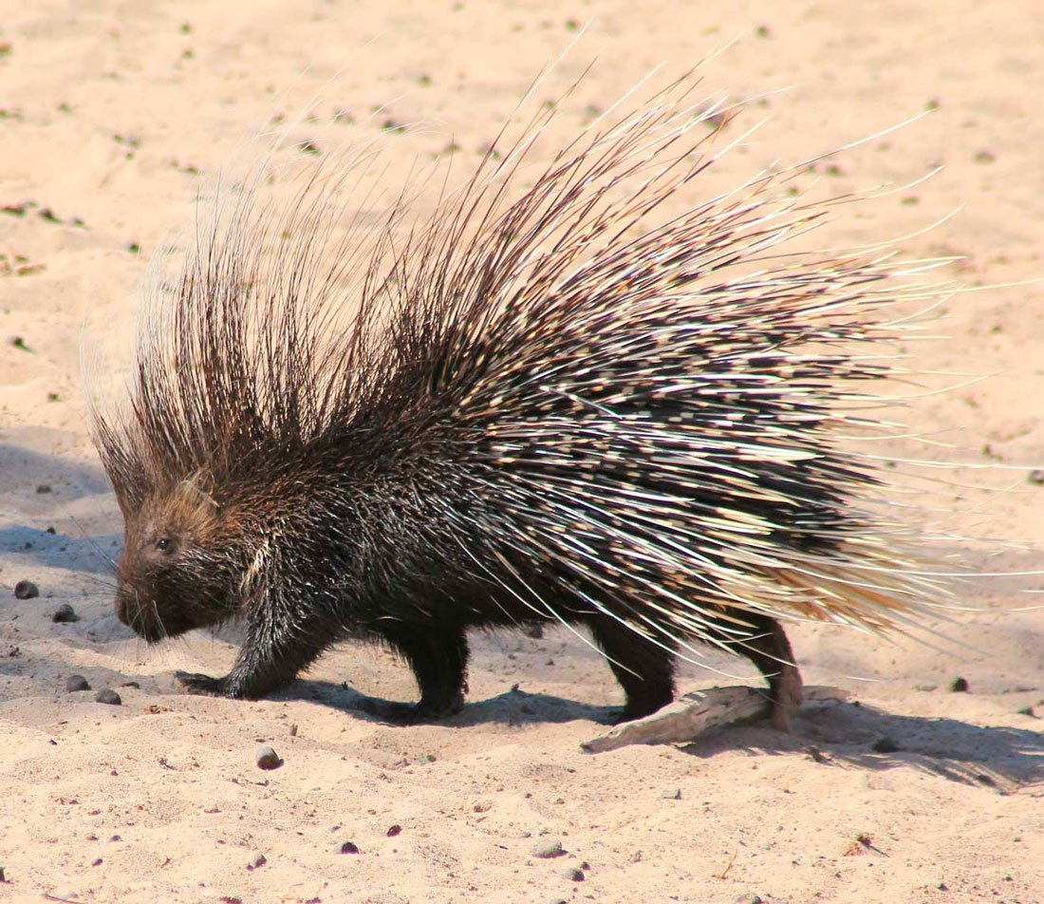
Очень странен его вид.
Он иголками покрыт.
Уколоть так может враз,
Вспомнили? ….

